Slide 1
La Théorie atomique
Leçon 1.3a
PowerPoint 1.1.3a

Slide 2
Mise en contexte
Leçon 1.2b,
La composition de la matière et son comportement.
La Théorie cinétique moléculaire
Leçon 1.3a,
La Théorie atomique

Slide 3
Des liens entre la Théorie cinétique moléculaire et la Théorie atomique
Théorie cinétique moléculaire
Toute la matière est faite de très petites particules.
Il existe des espaces vides entre les particules.
Les particules sont en mouvement constant et les particules entrent en collision les unes avec les autres ainsi qu’avec les parois du contenant.
L’énergie fait bouger les particules, plus il y a d’énergie, dans les particules, plus vites elles se déplacent et plus elles s’éloignent les unes des autres.
Les atomes et les composés.
O
H
H
Théorie
atomique

Slide 4
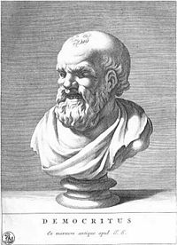
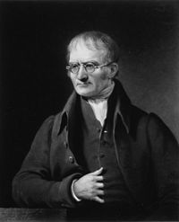
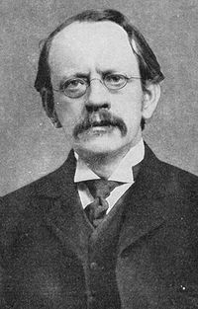
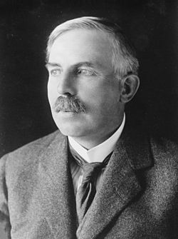
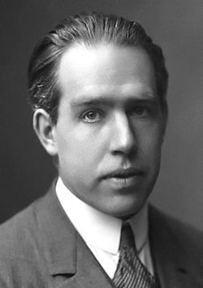
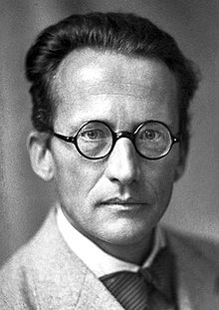
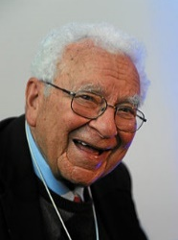
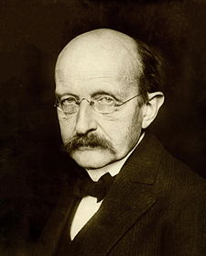
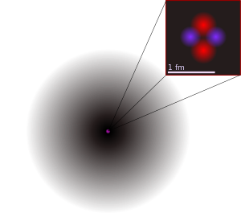
L’histoire et le développement de la Théorie atomique
1897
≈433 av. J. –C.
1803
1909
1913
Démocrite
John Dalton
J. J. Thompson
Ernest Rutherford
Niels Bohr
2
Atomos

Slide 5
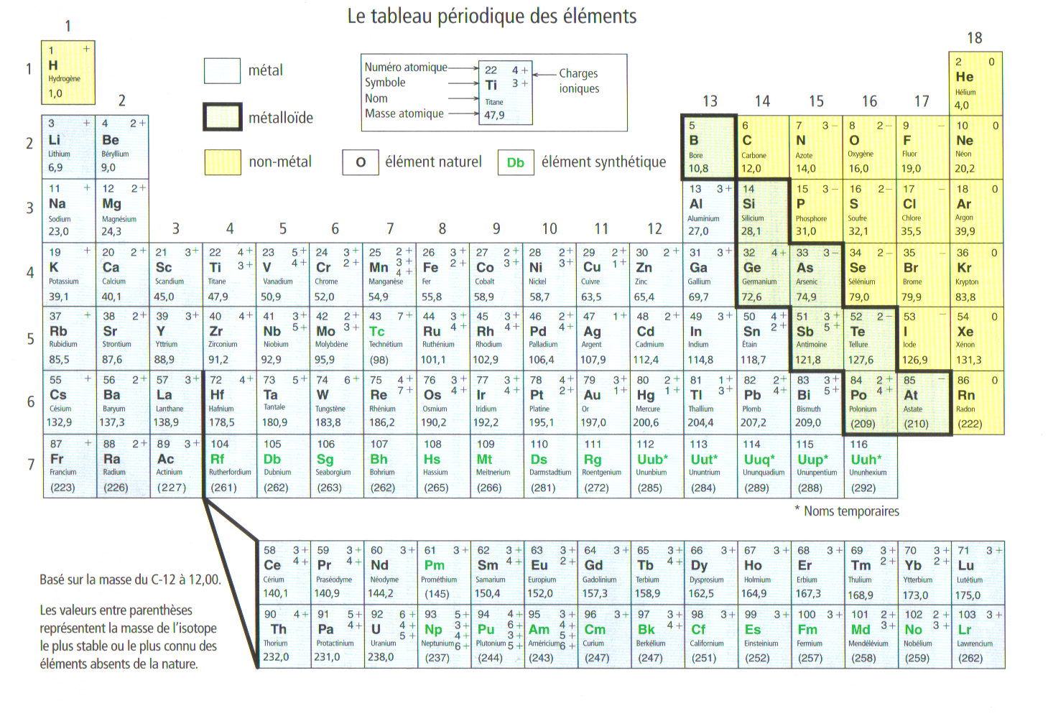
Une définition d’un atome
la plus petite particule d’un élément qui conserve les propriétés de cet élément.

Slide 6
L’atome
Noyau
Couches électroniques
Particules subatomiques
Électron
Proton
Un modèle de l’atome de l’oxygène
Neutron

Slide 7
Les particules subatomiques
Lieu
Masse
Charge
Particule subatomique
Proton
Électron
Neutron
Le noyau
1 u.m.a.
1+
Couches électroniques
≈0 u.m.a.
1-
Le noyau
1 u.m.a.
0
Le noyau
Contient les protons et les neutrons
Chargé positivement
99.99% du masse de l’atome
Extrêmement dense et minuscule

Slide 8
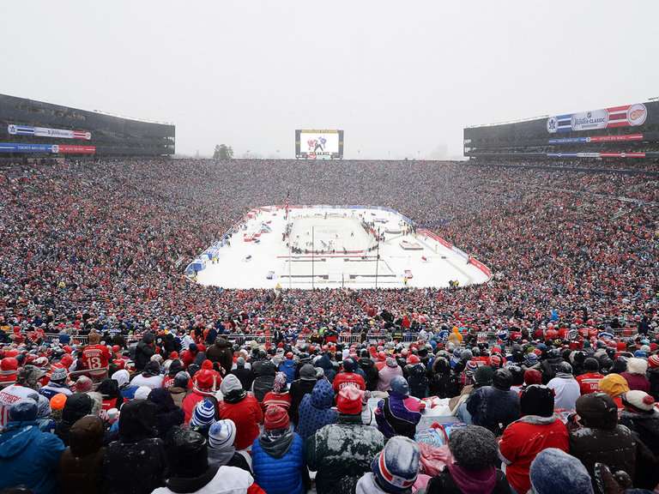
Es-tu sérieux?
Rien!

Slide 9
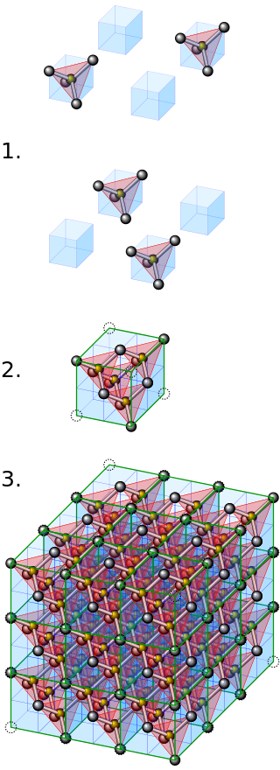
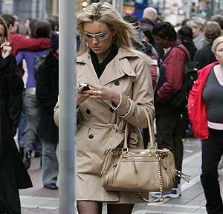
Mais…Pourquoi?

Slide 10
Récapitulons!
La matière est composée des atomes.
Les atomes sont composés des particules subatomiques,
des protons
des neutrons
des électrons
+, 1 u.m.a.
0, 1 u.m.a.
-, 0 u.m.a.
Noyau
Couches électroniques

